Slide 1
TEMA 9
BENDA-BENDA DI SEKITAR KITA
PEMBELAJARAN 2
HENI NURHAENI, M.Pd

Slide 2
Ayo Mengamati
Bagaimana pendapatmu mengenai kedua iklan di atas?
Manakah yang membuatmu lebih tertarik?
Iklan manakah yang memberi informasi lebih banyak?

Slide 3
Hari ini kita akan belajar:
mengidentifikasi unsur iklan
mengidentifikasi zat tunggal dan campuran di lingkungan sekitar
menjelaskan tangga nada diatonis mayor dan minor
Sikap yang akan kita kembangkan:
tanggung jawab
kerja sama
percaya diri

Slide 4
Ayo Membaca
Mengidentifikasi Unsur Iklan
Unsur-unsur iklan:
Nama produk atau jasa
Gambar produk
Kalimat atau slogan iklan
Keunggulan produk atau jasa
Harga produk atau jasa
Kontak yang dapat dihubungi

Slide 5
Video: Video unsur-unsur iklan

Slide 6
Carilah sebuah iklan dari media cetak! Gunting dan tempelkan iklan tersebut di bukumu!
Setelah itu, identifikasilah iklan tersebut secara rinci! Tuliskan semua unsur iklan yang terdapat pada iklan tersebut!

Slide 7
Pembelajaran 2:
T9 St1
P2
Menjelaskan Unsur-Unsur Iklan Media Cetak
Muatan
Bahasa Indonesia
KD 3.4 dan 4.4
Iklan dalam media cetak memiliki unsur-unsur sebagai berikut
Judul Iklan
Isi Iklan
Sumber Iklan
Deskripsi Produk
Alamat dan Nomor Kontak Sumber

Slide 8
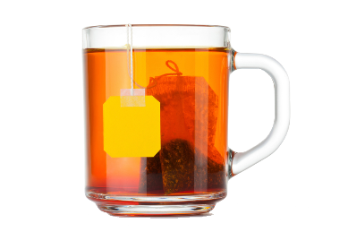
Ayo Mengidentifikasi
Mengidentifikasi Zat Tunggal dan Campuran di Lingkungan Sekitar
Air merupakan zat tunggal
sedangkan air teh merupakan campuran.

Slide 9
Pembelajaran 2:
T9 St1
P2
Menjelaskan Ciri-Ciri Zat Tunggal dan Campuran dalam Kehidupan Sehari-hari
Muatan
IPA
KD 3.9 dan 4.9
Zat tunggal adalah materi yang hanya tersusun atas satu jenis zat. Benda-benda yang termasuk zat tunggal :
Emas
Perak
Garam Dapur
Gula

Slide 10
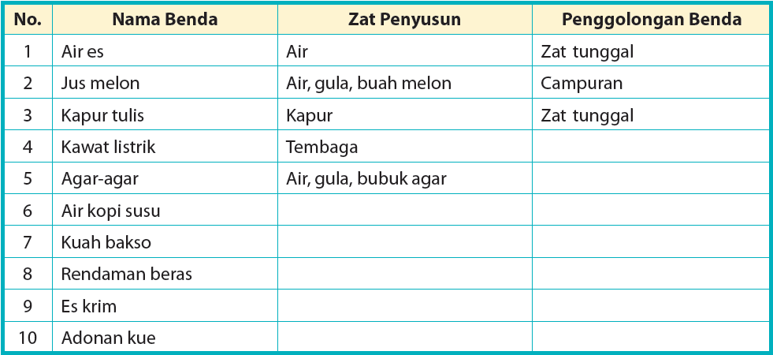
Perhatikan tabel berikut dan lengkapilah sisanya!
Cobalah identifikasi manakah yang merupakan campuran homogen dan campuran heterogen pada benda-benda tersebut!

Slide 11
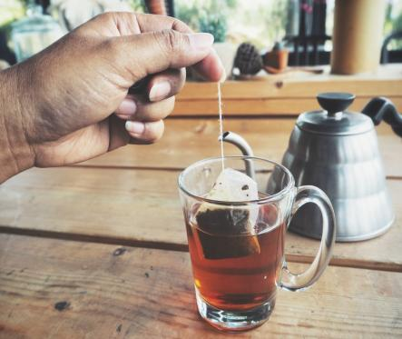
Campuran adalah materi berupa kumpulan dari dua zat atau lebih zat. Dalam campuran, sifat-sifat zat asal masih tetap tampak.

Slide 12
Ayo Membaca
Menjelaskan Tangga Nada Diatonis Mayor dan Minor
Tangga nada diatonis mayor
adalah tangga nada yang memiliki jarak interval
1 –1– 1/2 – 1 – 1 – 1 – 1/2 .
Tangga nada diatonis minor
adalah tangga nada yang memiliki jarak interval
1– 1/2 – 1 – 1– 1/2 – 1 – 1

Slide 13
Nyanyikanlah lagu ”Mengheningkan Cipta” dan lagu “Gundul Pacul” di dalam bukumu
Dapatkah kamu menemukan perbedaan antara kedua lagu tersebut?

Slide 14
Pembelajaran 2:
T9 St1
P2
Jenis-Jenis Tangga Nada
Muatan
SBdP
KD 3.2 dan 4.2
Nada-nada harmonis tersusun secara berjenjang disebut tangga nada. Salah satu tangga nada adalah tangga nada diatonis. Tangga nada diatonis dibedakan menjadi tangga nada diatonis mayor dan tangga diatonis minor.
Tangga nada diatonis mayor
Tangga nada yang yang memiliki susunan nada, yaitu 1–1–½–1–1–1–½. Lagu dengan tangga nada diatonis mayor memiliki ciri-ciri, antara lain bersifat gembira, bersemangat, dan biasanya diawali dan diakhiri dengan nada Do = C. Contohnya, lagu "Maju Tak Gentar", "Hari Merdeka", dan "Indonesia Raya".

Slide 15
Tangga nada diatonis minor
Tangga nada yang memiliki susunan nada, yaitu 1–½–1–1–½–1–1. Lagu dengan tangga diatonis minor memiliki ciri-ciri, antara lain bersifat sedih dan biasanya diawali dan diakhiri dengan nada La = A. Contohnya, "Gugur Bunga", "Syukur", dan "Hymne Guru". Tangga nada diatonis minor dibedakan menjadi tiga jenis, yaitu
Tangga nada minor asli
adalah tangga nada minor yang hanya memiliki nada-nada pokok, belum mendapat nada sisipan.

Slide 16
TERIMA KASIH
SELAMAT BELAJAR
DAN TETAP SEMANGAT
HENI NURHAENI, M.Pd

